Slide 1
융합캡스톤디자인 계획 발표
GAN-G

Slide 2
수행 절차
융합캡스톤디자인 계획 발표
구성원 역할
1단계 : ESS 데이터 수집 및 전처리
2단계 : GAN을 이용한 데이터 증강
3-1단계 : PCA를 이용한 anomaly detection
3-2단계 : GAN 를 이용한 anomaly detection
4단계 : 성능 평가 및 개선
김 내 경
데이터 처리 및 알고리즘 구현
김 파 란 하 늘
데이터 분석 및 시각화
전처리
sampling rate 일치
데이터 정규화
아웃라이어 제거
결측치 제거

Slide 3
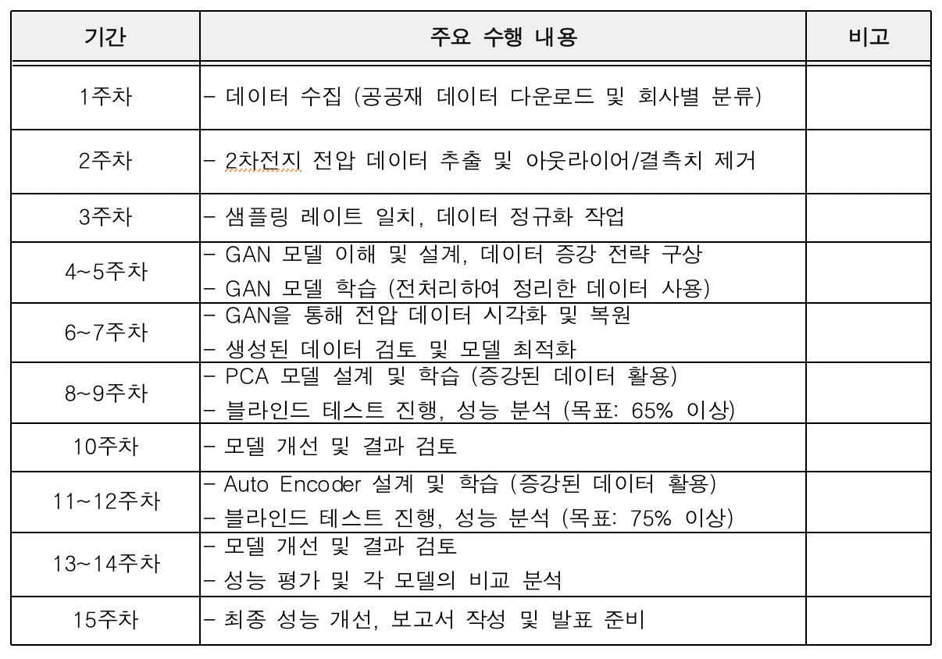
융합캡스톤디자인 계획 발표
추진 일정

Slide 4
융합캡스톤디자인 계획 발표
과제의 필요성
2차전지와 ESS에서 발생하는 화재는 산업적 활용과 안전성에 큰 위협이 되며, 이를 예방하기 위한 조기 탐지 기술 개발이 필수적임
정상 데이터와 비정상 데이터를 효과적으로 구분하려면 통계적 방법을 넘어선 데이터 기반의 이상 탐지 기술이 요구됨
2차전지와 ESS의 데이터는 대량의 시계열 데이터로 구성되어 있어, 메모리 효율적은 IPCA 기반 알고리즘과 같은 기술적 접근이 필수적
실시간 데이터 처리 및 이상 탐지 알고리즘은 ESS 2차전지와 안정성을 높이고 화재로 인한 경제적 손실을 줄이는 데 기여함
기존 해결책의 문제점
현재의 이상 탐지 알고리즘은 정상 데이터와 비정상 데이터를 효과적으로 구분할 수 있지만,
어느 셀(Cell)에서 화재가 발생했는지 구체적으로 위치를 파악하기 어렵다는 한계가 존재

Slide 5
융합캡스톤디자인 계획 발표
System Requirements
정상 데이터와 비정상 데이터를 구분할 수 있는 이상 탐지 알고리즘 구현
화재 발생 가능성이 높은 셀을 식별하기 위한 데이터 분석기능
실시간 데이터 처리 및 이상 탐지 결과 알림 기능

Slide 6
융합캡스톤디자인 계획 발표
Q&A

